Slide 1
Многопоточность и сетевые запросы что, почему, как?
Клещин Никита

Slide 2

Содержание занятия
Процесс vs Поток
Многопоточность
Инструменты
Запросы
Приложение
Домашнее задание №2

Slide 3
Не забудьте отметиться!

Slide 4
Давайте сначала еще раз поговорим про менторов и процесс обучения

Slide 5

Процесс vs Поток
Что?

Slide 6
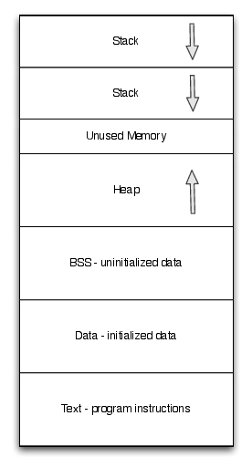
Процесс
Простыми словами - выделенное виртуальное пространство со своими ресурсами.
Между процессами нет общей памяти. Отсюда вытекают проблемы передачи данных между процессами.
Для Android есть такое правило - в каждом процессе есть один экземпляр Application. По дефолту, приложение работает в одном процессе.

Slide 7
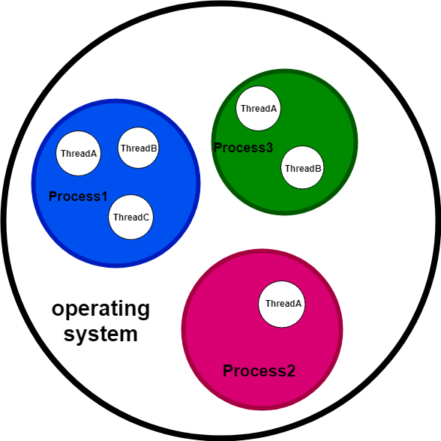
Поток
Использует ресурсы, выделенные для процесса, для исполнения инструкций.
Память между потоками уже общая, но есть нюансы в виде кэша самого потока.
В Android для отрисовки интерфейса есть main поток. И если он перегружается тяжелыми задачами, то интерфейс начинает лагать.
Android также может замечать, что если приложение начинает делать операции для похода в сеть, и рубить весь процесс (StrictMode).

Slide 8
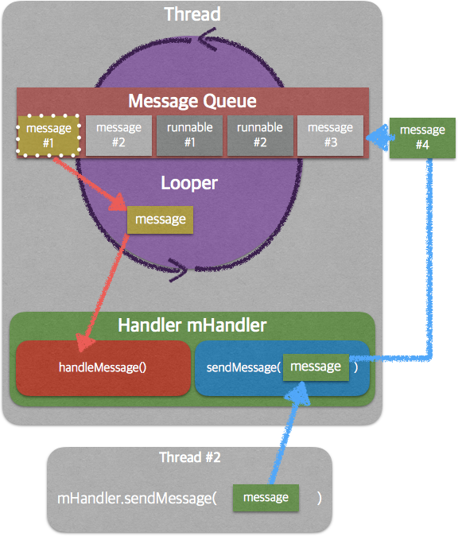
(Android) Looper, Handler…. Main Thread
Просто способ что-то исполнить в главном потоке
val MAIN_HANDLER = Handler(Looper.getMainLooper())
MAIN_HANDLER.post {
...
}

Slide 9
Многопоточность
Почему?

Slide 10
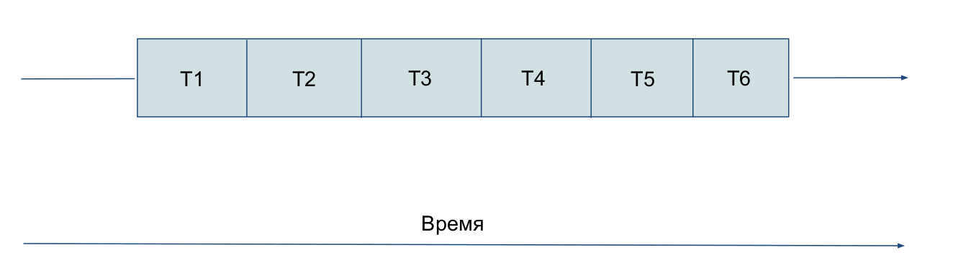
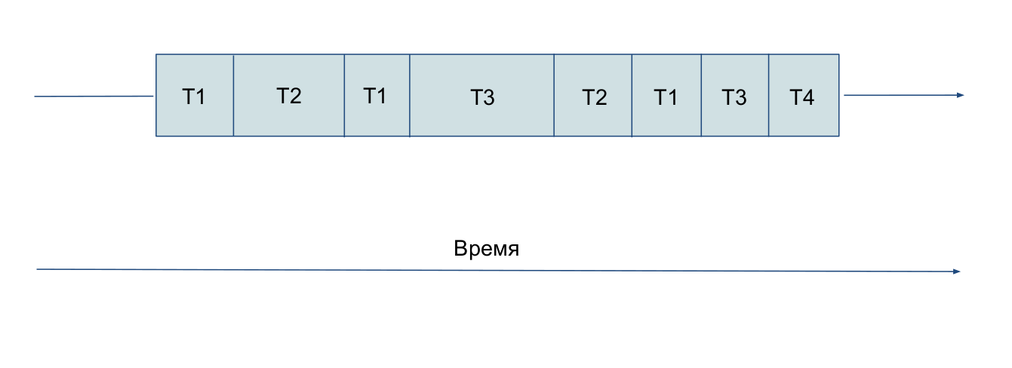
Поточное выполнение
Синхронное однопоточное выполнение
Асинхронное однопоточное выполнение

Slide 11
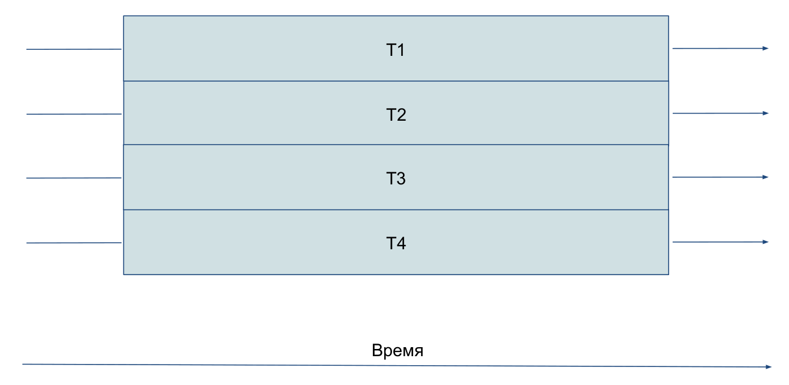
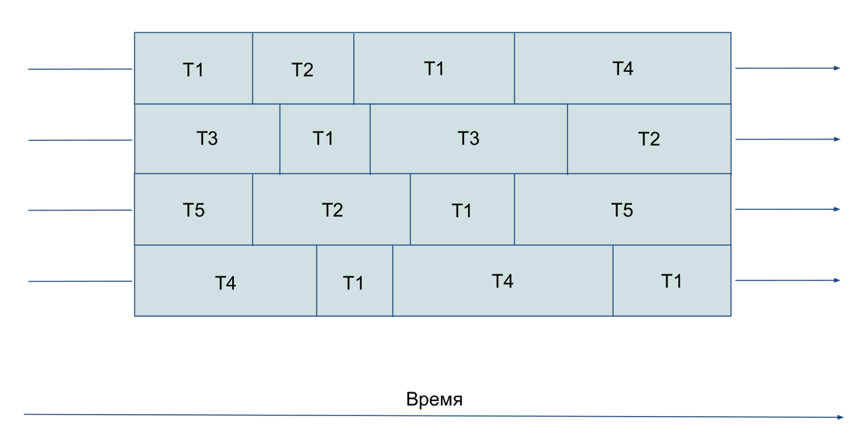
Многопоточное выполнение
Синхронное многопоточное выполнение
Асинхронное многопоточное выполнение

Slide 12
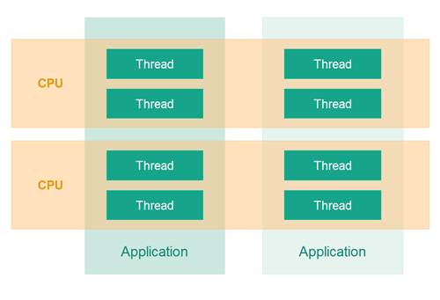
Concurrency
Потоки поочередно используют ресурсы процесса, для выполнения своих задач.
Если кажется что задачи выполняются одинаково (на одном ядре), это означает что что они выполняют задачи конкурентно.
Чем больше ядер у устройства, тем менее конкуретны будут выполнения.

Slide 13
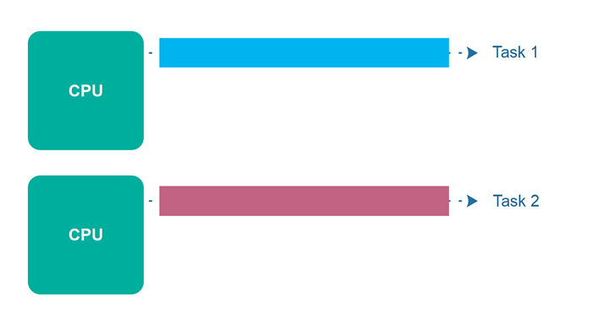
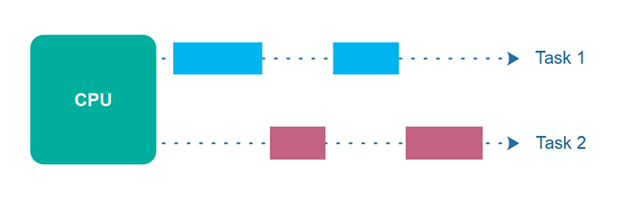
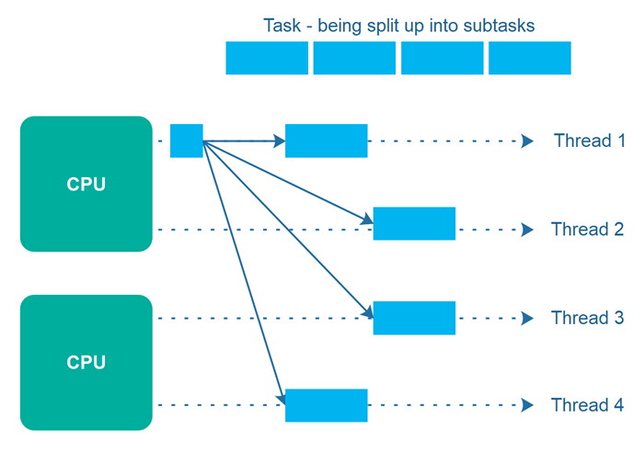
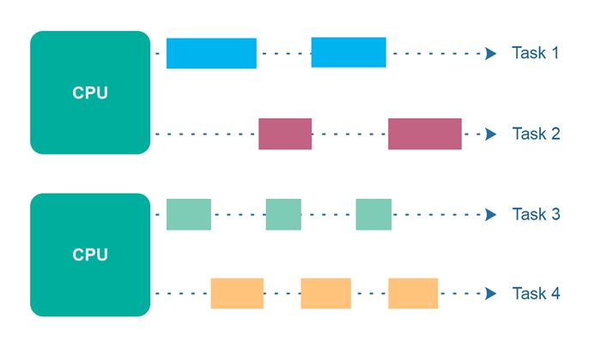
Многопоточность в картинках
Parallel Execution
Concurrency
Parallelism
Parallel Concurrent Execution

Slide 14

Инструменты работы с многопоточностью
Как?

Slide 15
Old and sweeeeeet java

Slide 16
Thread
Плюсы
Это самая базовая механика
Можно сильно оптимизировать исполнения скорость выполнения
Минусы
Это самая базовая механика
Лучше написать свой фреймворк на основе пула тредов чтобы этим было удобно пользоваться во всем проекте
Есть много информации, но ее местами не так просто усвоить
Этот подход можно использовать когда есть очень глубокое понимание всей механики работы
thread {
val result = accessor.items()
MAIN_HANDLER.post { callback(result) }
}

Slide 17
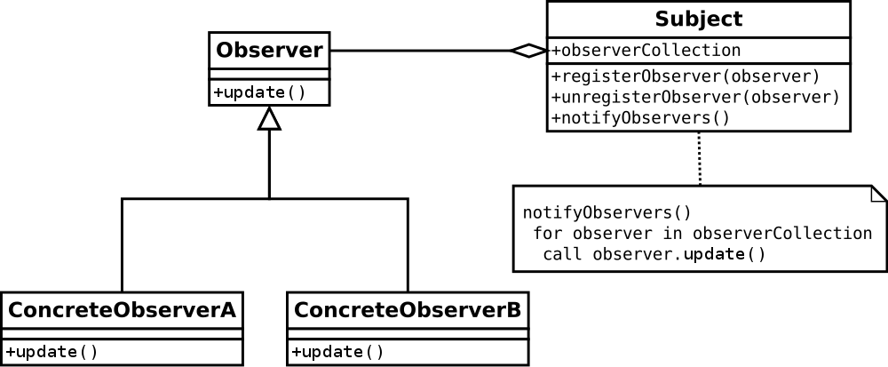
Observer Pattern

Slide 18
RxJava
Observable.fromSingle<List<Item>> { accessor.items() }
.subscribeOn(Schedulers.newThread())
.observeOn(AndroidSchedulers.mainThread())
.subscribe(
{ callback(it) },
{ it.printStackTrace() }
)
Плюсы
Реактивно
Все сложные кейсы обернуты в простые вызовы
Достаточно популярная вещь, есть много информации
Минусы
Не является частью языка
Есть шанс очень сильно завязать приложение на этот фреймворк
Не совсем kotlin-friendly
До прихода kotlin+coroutine это был самый удобный фреймворк для работы с многопоточностью. Многие проекты до сих пор с ним
val observable = Observable.create {
val result = accessor.items()
val response = mutableListOf<Item>()
result.forEach { item ->
sleep(500)
response.add(item)
it.onNext(response.toList())
}
it.onComplete()
}.subscribeOn(Schedulers.newThread())
observable.observeOn(AndroidSchedulers.mainThread())
.subscribe(
{callback(it)},
{it.printStackTrace()}
)

Slide 19
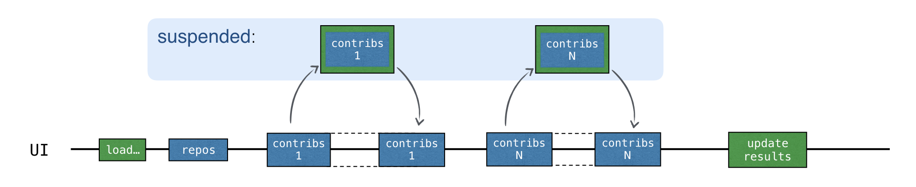
Suspending

Slide 20
Coroutine
Плюсы
Почти часть языка (kotlin-friendly)
Все сложные кейсы обернуты в простые вызовы
Достаточно популярная вещь, есть много информации
Позволяет писать код императивно
Продвигается гуглом и интегрируется в Android
Минусы
По началу можно написать что-то не оптимальное
Многие проекты их уже давно успешно используют.
scope.launch {
try {
val result = withContext(Dispatchers.IO) { accessor.items() }
callback(result)
} catch (error: Throwable) {
error.printStackTrace()
}
}

Slide 21
Flow
val flow = flow {
val result = accessor.items()
val response = mutableListOf<Item>()
result.forEach {
delay(500)
response.add(it)
emit(response.toList())
}
}.flowOn(Dispatchers.IO)
scope.launch {
flow.collectLatest {
callback(it)
}
}
Это как расширение корутин
Плюсы
Почти часть языка (kotlin-friendly)
Все сложные кейсы обернуты в простые вызовы
Дает корутинам стать реактивными
Продвигается гуглом
Минусы
По началу можно написать что-то не оптимальное
Зачастую код выглядит многоэтажно
Некоторые компании активно используют это расширение.

Slide 22
Кто использовал RxJava и Coroutines
Что лучше?:)

Slide 23

Запросы
воу

Slide 24

Приложение Клиент - Сервер
Сейчас уже сложно найти приложение, которое не требует интернет для корректной работы.
Выход в есть будет требоваться минимум для аналитики и рекламы:)
Также - уже сложно для каталожного типа весь каталог запихнуть в приложение. А приложения, в которых надо будет совершать оплату, доступ в интернет будет нужен минимум исходя из валидации платежа.
Когда говорят при клиент-сервер, подразумевают, что приложение будет взаимодействовать с API сервера.

Slide 25
Кейс: Вы открываете браузер, вводите там vk.com, жмете Enter.
Что происходит в этот момент?

Slide 26
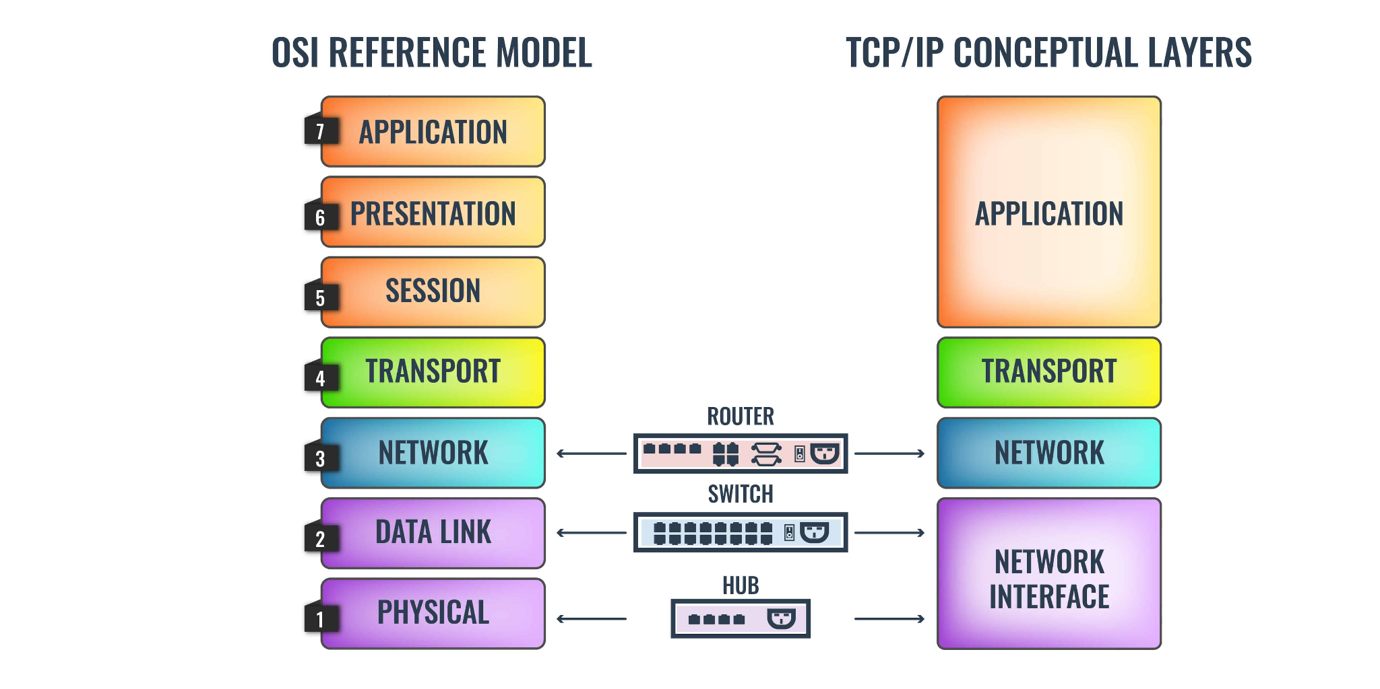
HyperText Transfer Protocol
+ Representational state transfer
HTTP (HTTPS - Secure) на основе TCP/IP. Самый распространенный формат взаимодействия клиента и сервера. Он нам диктует определенные ограничения для создания запросов, про которые так же знает и сервер (заголовки, тело, запрос).
REST - архитектурный стиль. Тоже определенные ограничения по составлению запросов. Он помогает ограничить разнообразие методов до необходимого минимума, чтобы мы могли выполнить необходимые операции. Также подсказывает логику формирования необходимых запросов
Поскольку это общепринятые стандарты, то за нас уже написали необходимые фреймворки, чтобы не надо было сильно вникать в механику работы.

Slide 27
Немного древностей
val connection = URL(url).openConnection() as HttpURLConnection
connection.apply {
connectTimeout = TIMEOUT_CONNECT
readTimeout = TIMEOUT_READ
instanceFollowRedirects = followRedirects
}
var connection: HttpURLConnection? = null
try {
connection = createConnection(url)
connection.connect()
val responseCode = connection.responseCode
if (responseCode == HttpURLConnection.HTTP_OK) {
return downloadBody(connection.inputStream)
} else {
val errorResponse = downloadBody(connection.errorStream)
throw IllegalStateException(errorResponse)
}
} finally {
connection?.disconnect()
}
И это еще не полный код….
В Android есть все необходимые библиотеки для написания запросов. Но с ними примерно такая же история, как и с голыми потоками - на основе них надо написать свой фреймворк, который упростит работу с запросами.
Данные вещи необходимо писать разве что в ситуации, когда вы пишите библиотеку, которой должны будут пользоваться другие приложения, и вы точно не знаете на основе какого фреймворка у них устроена запросная часть.
Сообщество отдает предпочтение уже написанным фреймворкам по типу OkHttpClient, Retrofit, Ktor и прочее.

Slide 28
Спасибо комьюнити
Как упоминал выше - любой стандарт можно превратить в фреймворк.
И благодаря кодогенерации (Annotation Processor), можно бойлерплейт сократить.
Самый часто встречаемый фреймворк для упрощения работы с запросами - Retrofit.
Для парсинга данных - GSON, Moshi. Так же набирает популярность Kotlin Serializable.
В моих проектах получается такая связка: Coroutines + Retrofit с OkHttpClient + Gson
internal interface IItemAccessor2 {
@GET("/api/cats?skip=0&limit=100")
suspend fun items(): List<Item>
}
val retrofit = Retrofit.Builder().apply {
addConverterFactory(GsonConverterFactory.create(gson))
client(okHttpClient)
baseUrl(baseUrl)
}.build()
val accessor = retrofit.create(IItemAccessor2::class.java)

Slide 29
Приложение
Как быстро начать

Slide 30
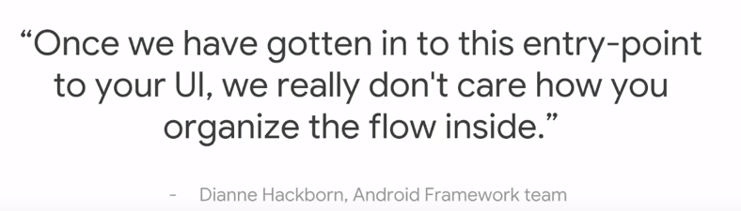
Android команда Google ранее

Slide 31

Android команда Google вносит свои коррективы
Проект Jetpack:
MVVM
Navigation
Paging
Compose :)
Интеграции с Hilt
и много чего еще
Android команда также помогает обеспечивать обратную совместимость фич внутри androidx компонентов.
Когда-то давно об обратной совместимостью приходилось заниматься самим разработчикам. И это было порой очень “дорого”, после презентации нового дизайна.
Постепенно многие команды отказываются от сторонних и самописных фреймворков и переходят на гугловые фреймворки.

Slide 32
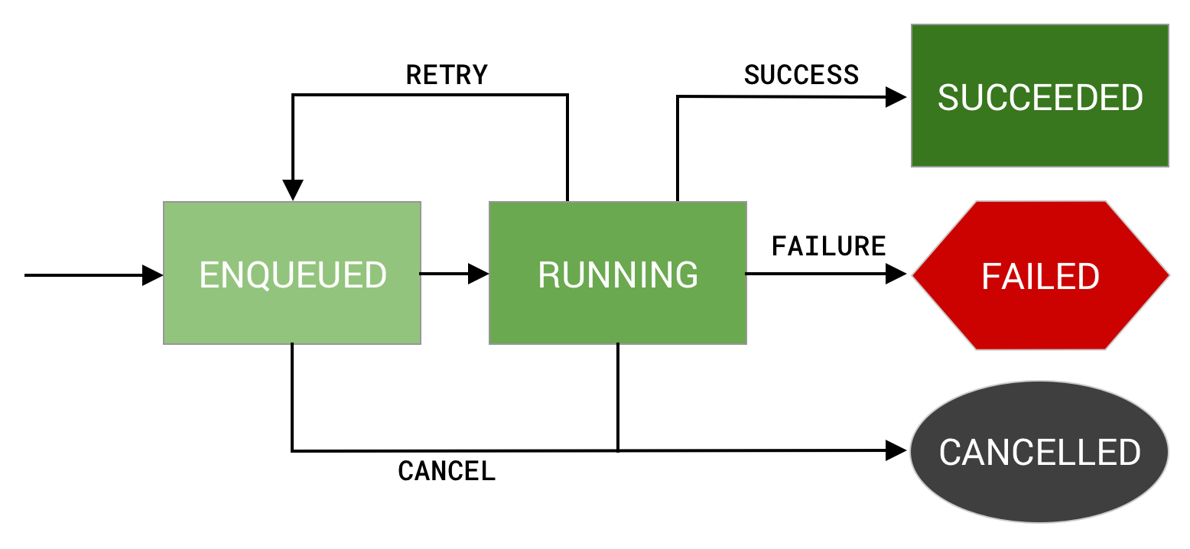
Обработка ошибок и ожиданий
Неопытные разработчики не учитывают такие момент, и приложение пишется сначала по пути success-case, к которому прикручивают сбоку обработку ошибок, затягивая время разработки.
Не надо так!:)
Клиент-сервер предполагает, что для получения данных нужно время, а данные могут к тому же не прийти по разным причинам.

Slide 33
Загрузка изображений
Кажется что это очень простая фича.
Но на самом деле - если писать ее с нуля, пробуя учесть все лучшие практики и требования к интерфейсам… то создание такого фреймворка потребует очень много времени.
Настоятельно рекомендуется сразу использовать необходимые фреймоврки. Т.к. они учитывают:
Загрузку
Кэширование
Оптимизацию памяти
Состояния
Размер конечного ImageView
Смерть Activity или View
Переиспользование View
Самый простой фреймворк с минимум фичей:
Picasso
Самый гибкий фреймворк:
Glide
Самый оптимизированный и сложный фремйорк:
Fresco (Но он требует свои View для отображения)
Самый новый фреймворк:
Coil

Slide 34
Немного полайвкодим

Slide 35
Домашнее Задание #2
Опять?

Slide 36

Постановка задачи
Требуется разработать мини приложение, которое будет брать данные по API и обрабатывать ошибки.
Полный текст по ссылки
Когда сдавать: на РК2 (29 Ноября)
Как защищать: Аналогично ДЗ1. Проверка кода, кейсов и вопросы по коду.
Что будет на РК2: Аналогично РК1. Будут задачи на модификацию кода ДЗ с учетом всех лекций до РК.
Как будет проходить контроль: Аналогично РК1. Офлайн и онлайн сессии с преподавателями.
Как записаться: Аналогично РК1. Запись через Google-таблицу, с указанием ссылки на профиль и репозиторий.
Пожалуйста, не надо слать код на портале:)
О всех проблемой постарайтесь сообщить заранее. И активнее пользуйтесь помощью менторов в процессе выполнения.

Slide 37
Напоминание оставить отзыв

Slide 38
Спасибо за внимание!

